Slide 1
HARZÉ
POUHON
25 NOVEMBRE 2023
GABY, courageusement, nous guide.
14h - 16h : sec.
16h – 17 h : pluie continue.

Slide 2
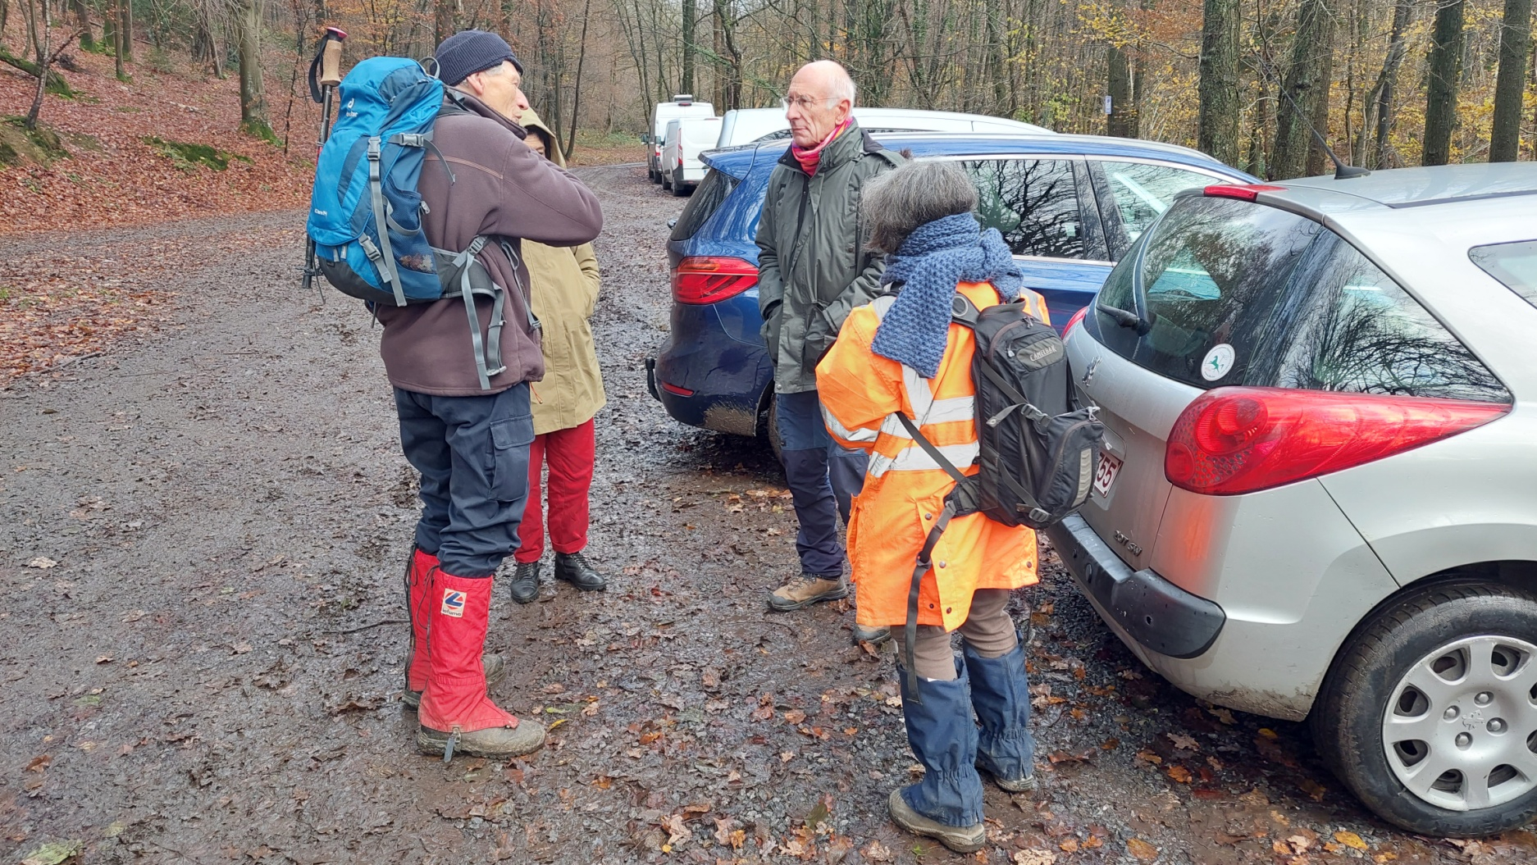
6 courageux participent à la balade.

Slide 3
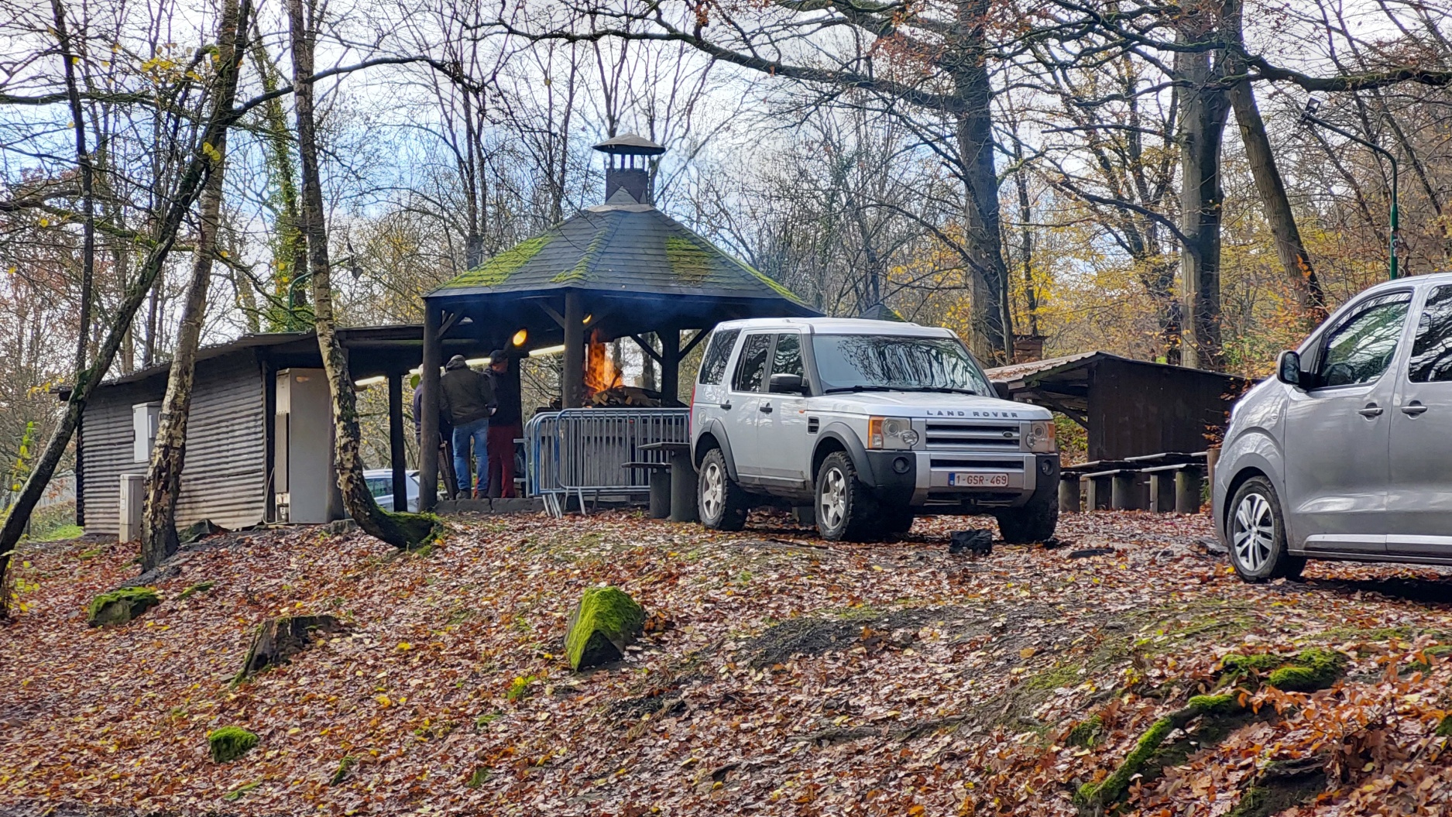
D’autres personnes occupent le barbecue.
L’endroit est fort attrayant !

Slide 4
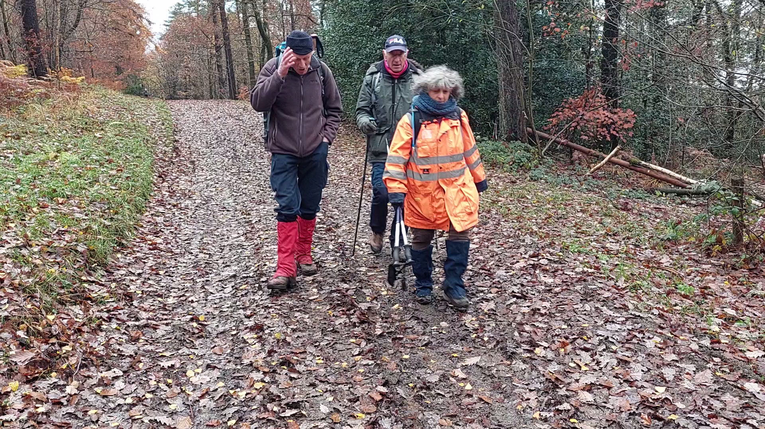
En avant ! Il est déjà 14 h.

Slide 5
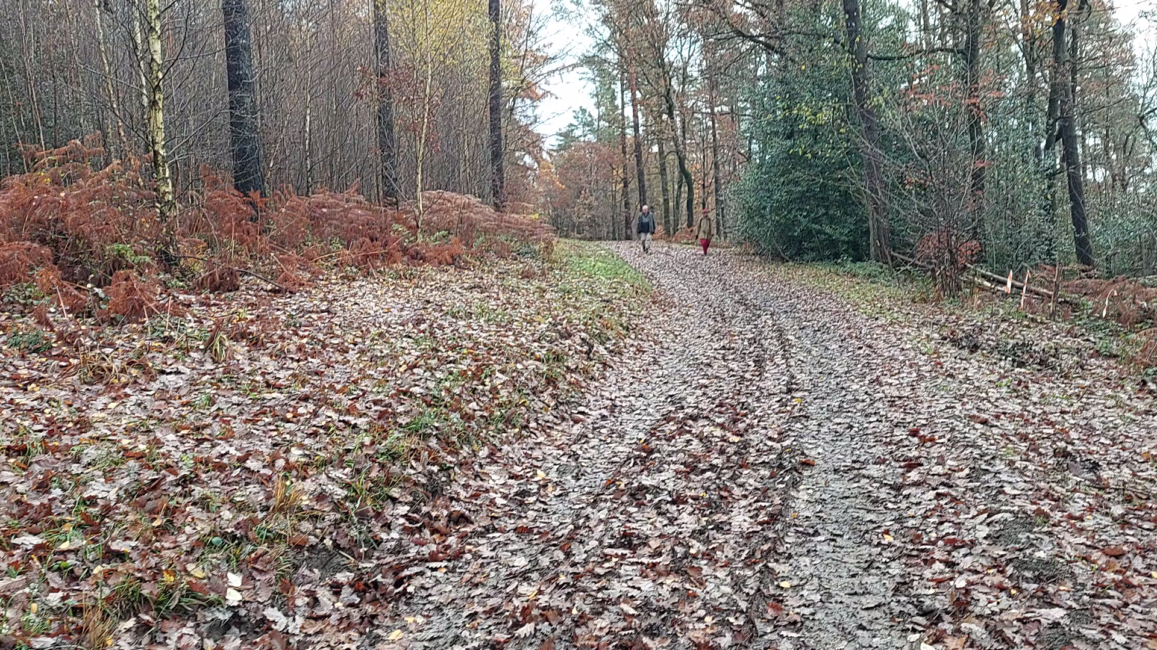

Slide 6
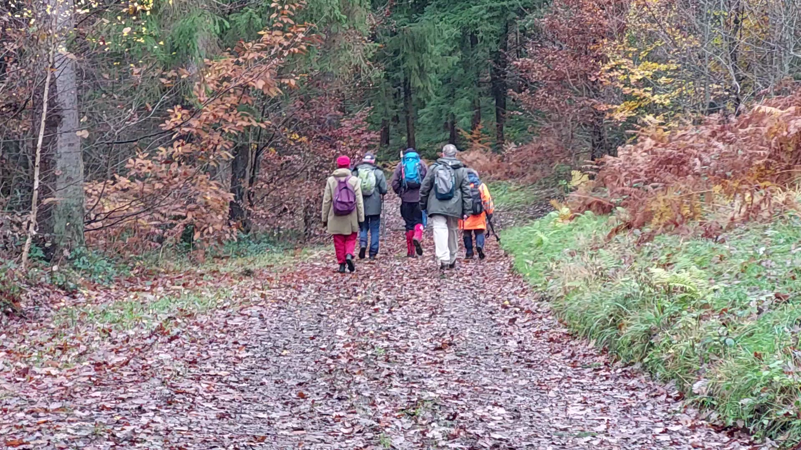

Slide 7
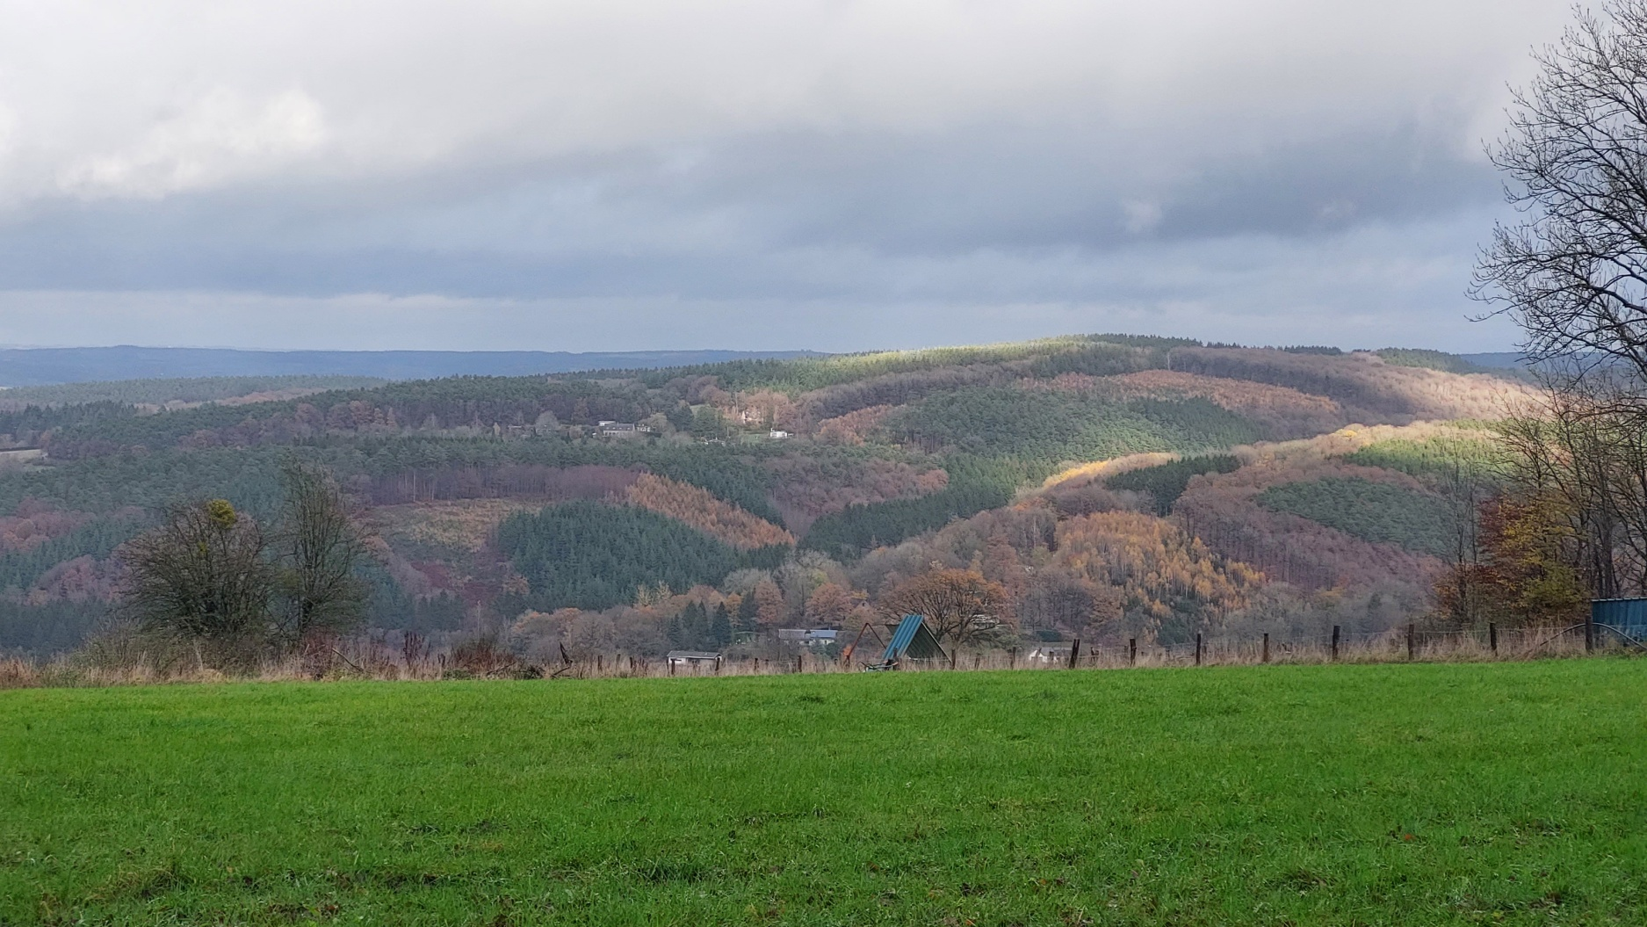
Merveilleuse nature, qui supporte mieux que nous les aléas du temps !

Slide 8
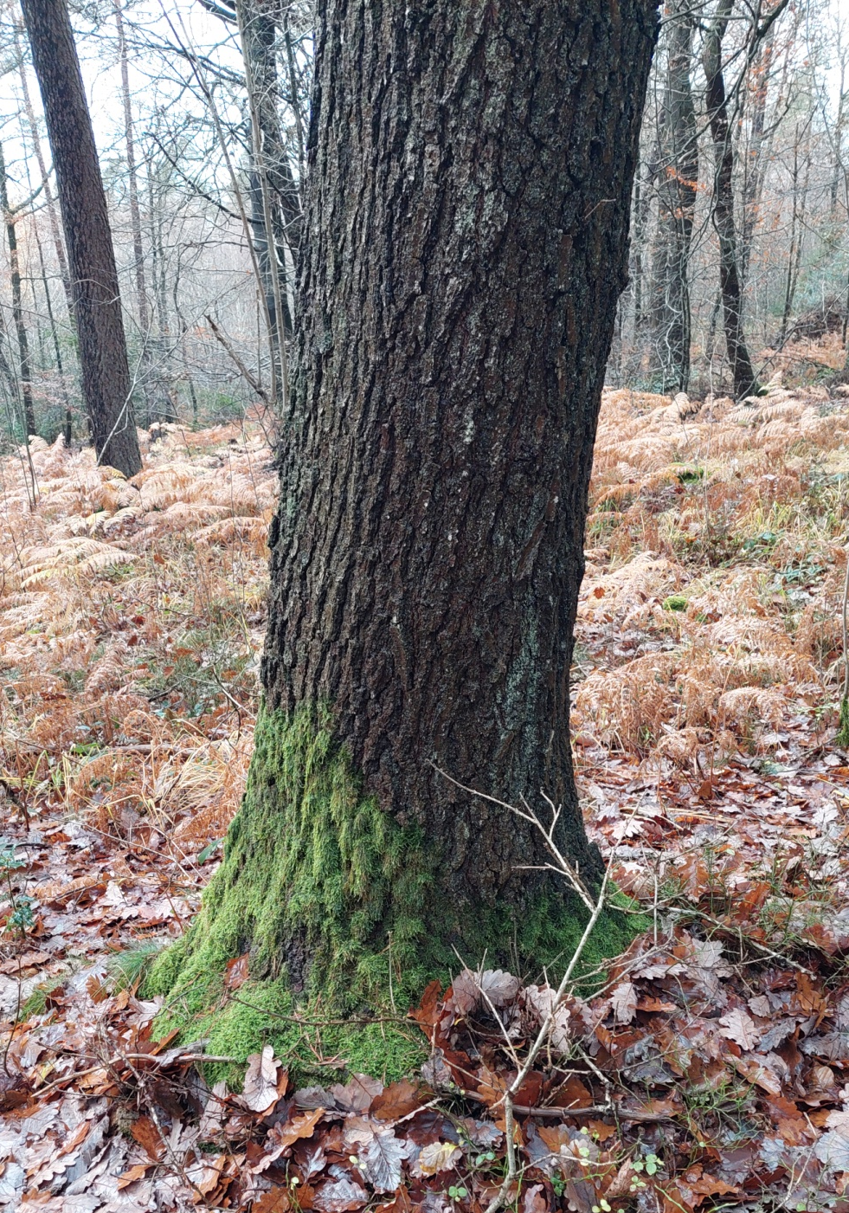
…les mousses inter-agissent avec l’arbre…

Slide 9
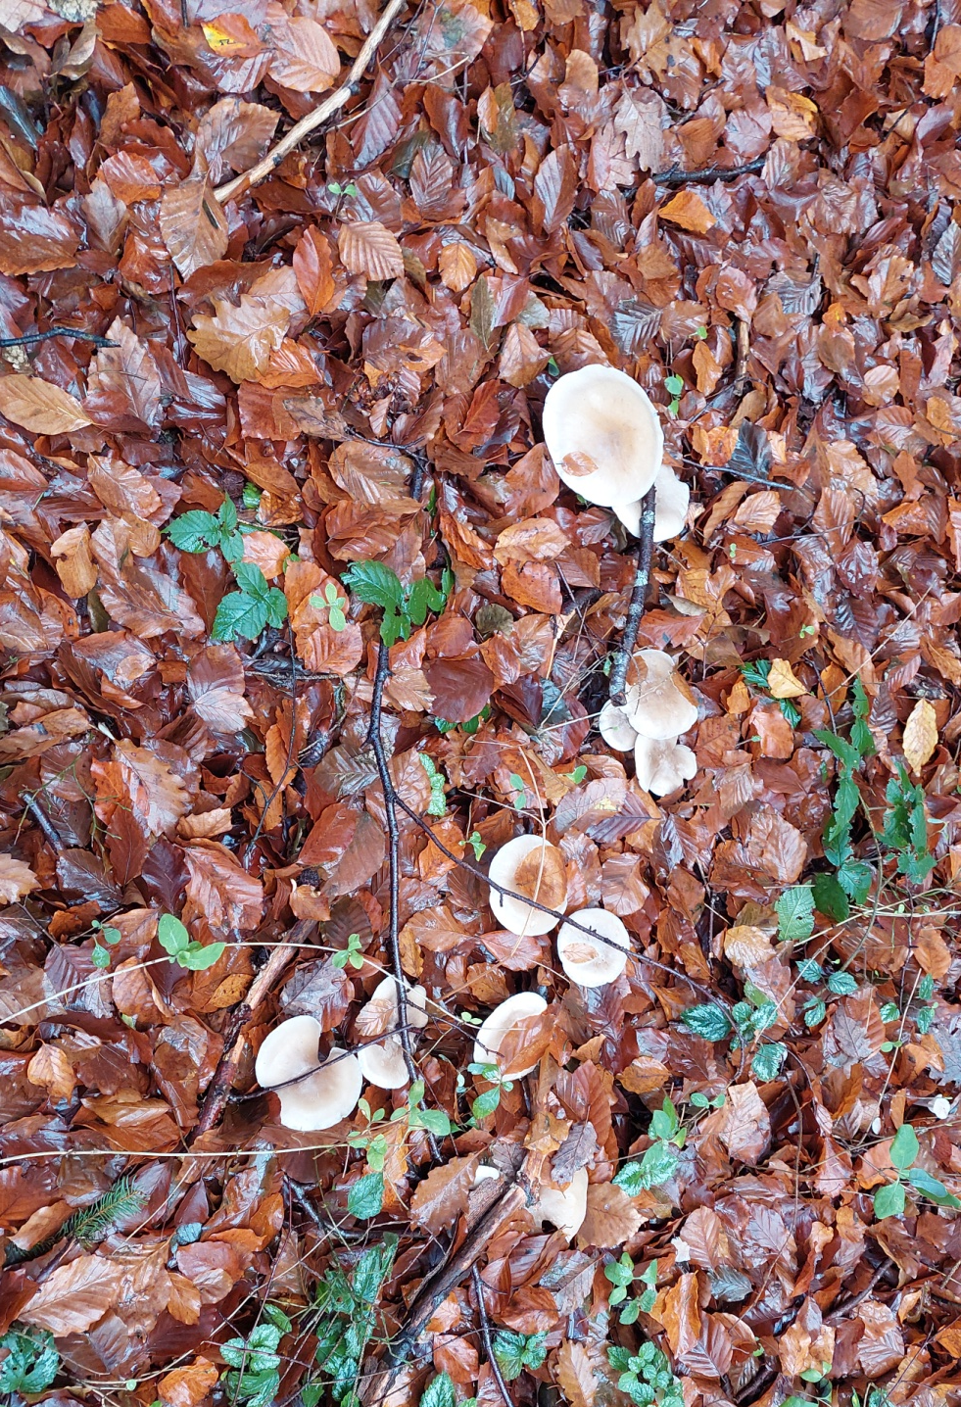
…les champi-gnons apportent des nutriments aux racines…

Slide 10
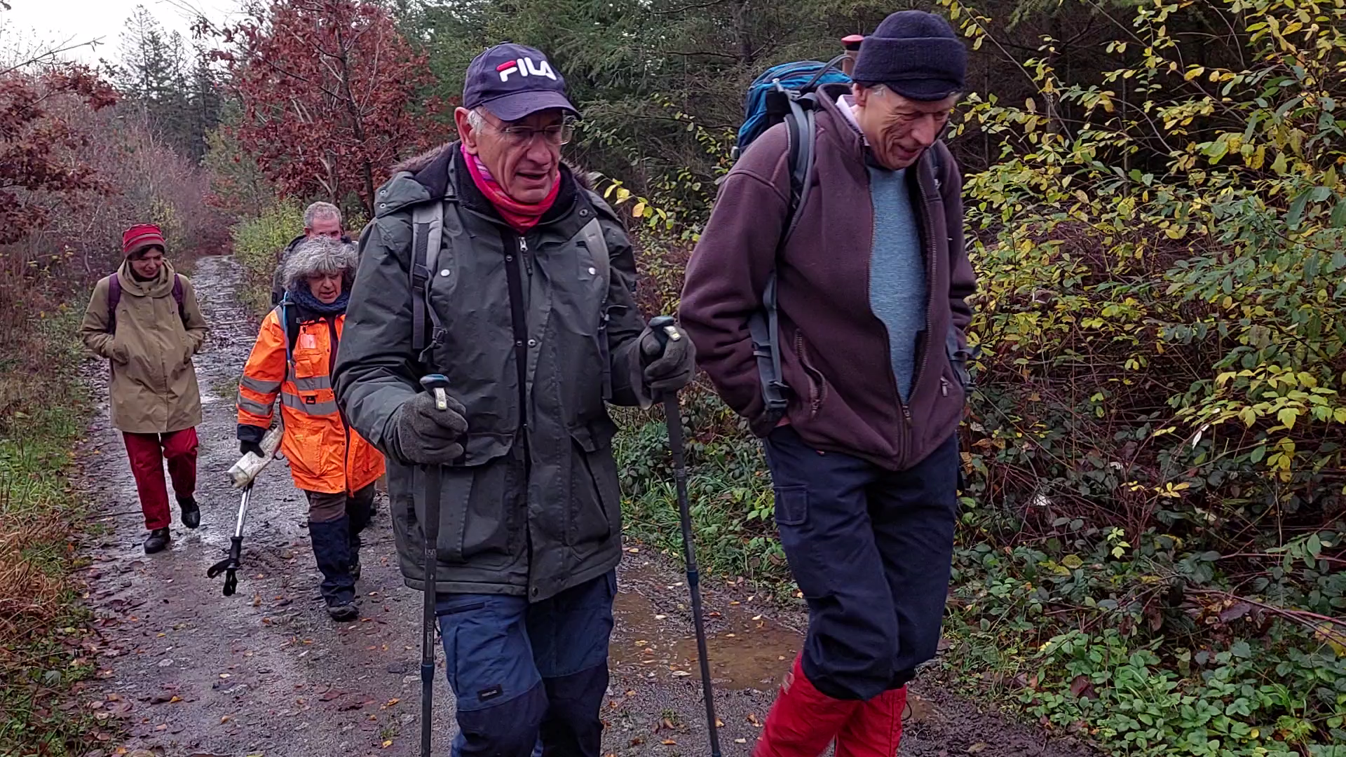

Slide 11
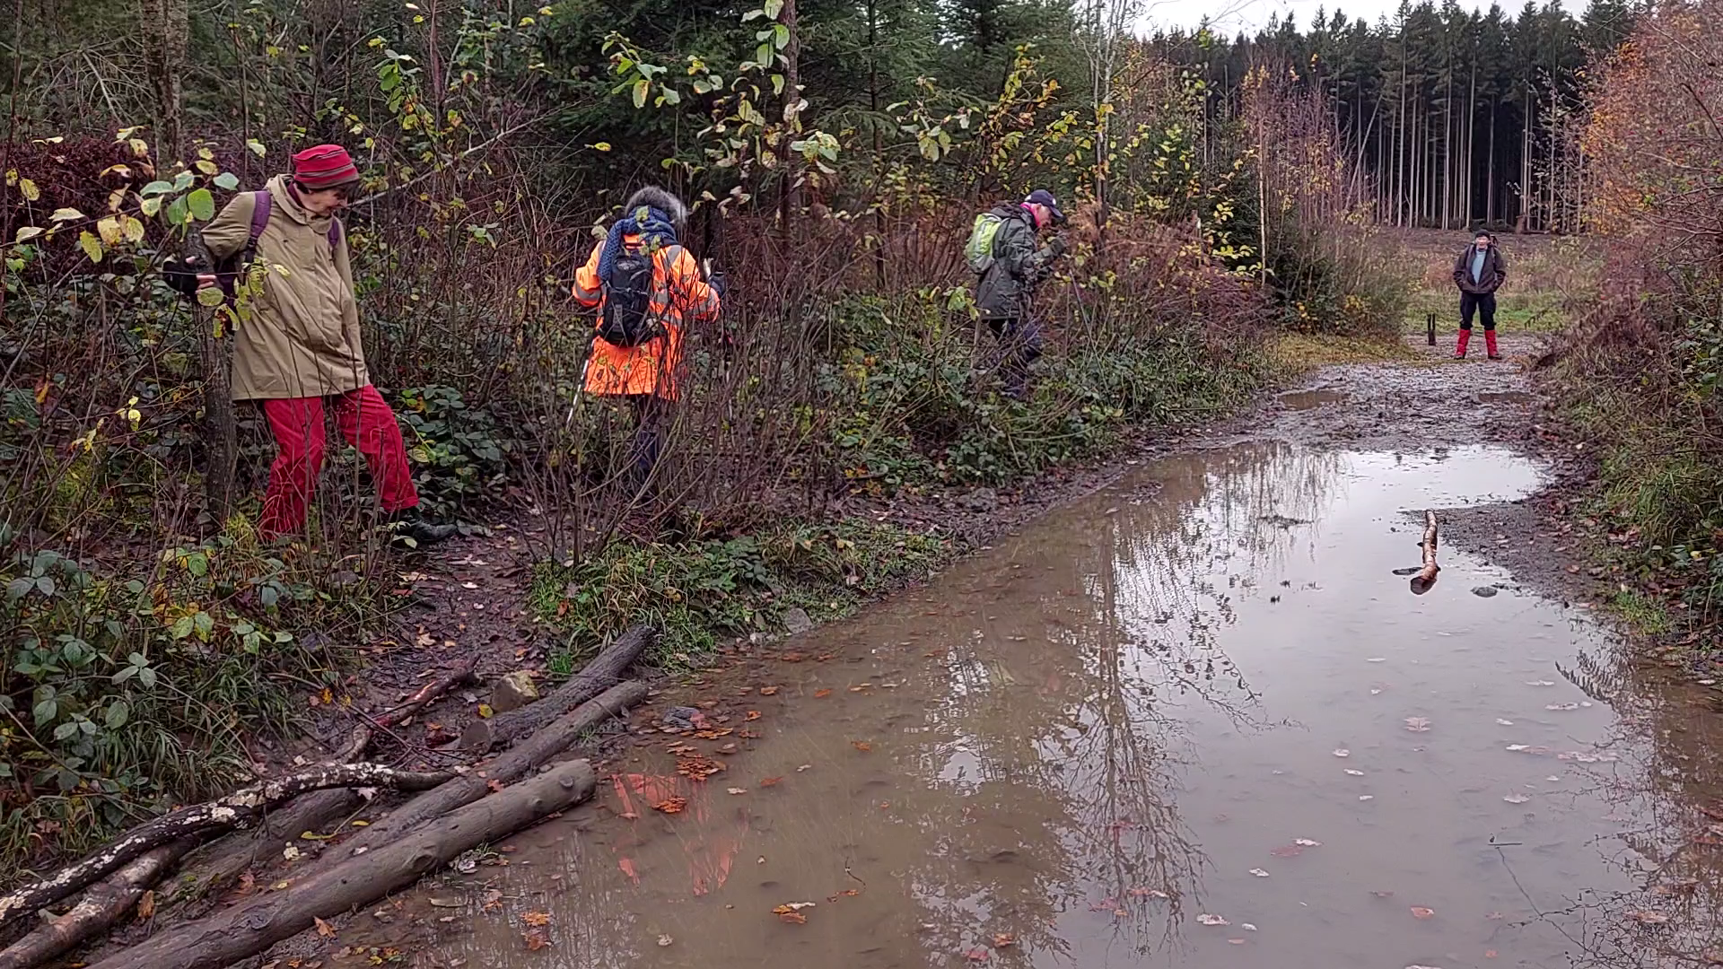

Slide 12
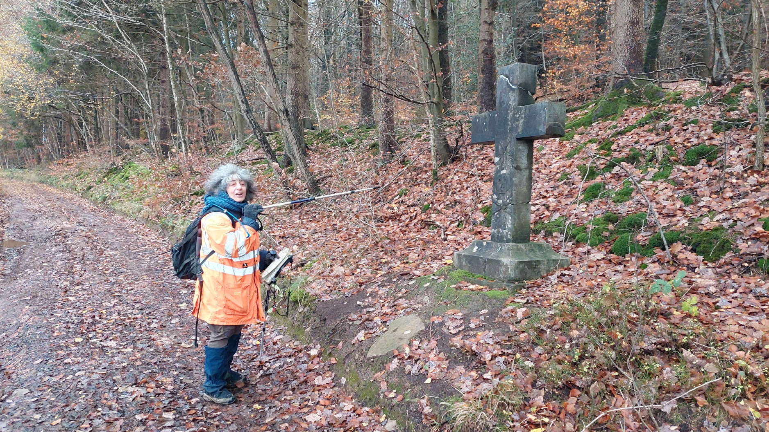
Croix érigée en souvenir d’un homme, accidentellement décédé ici le 12 août1851.

Slide 13
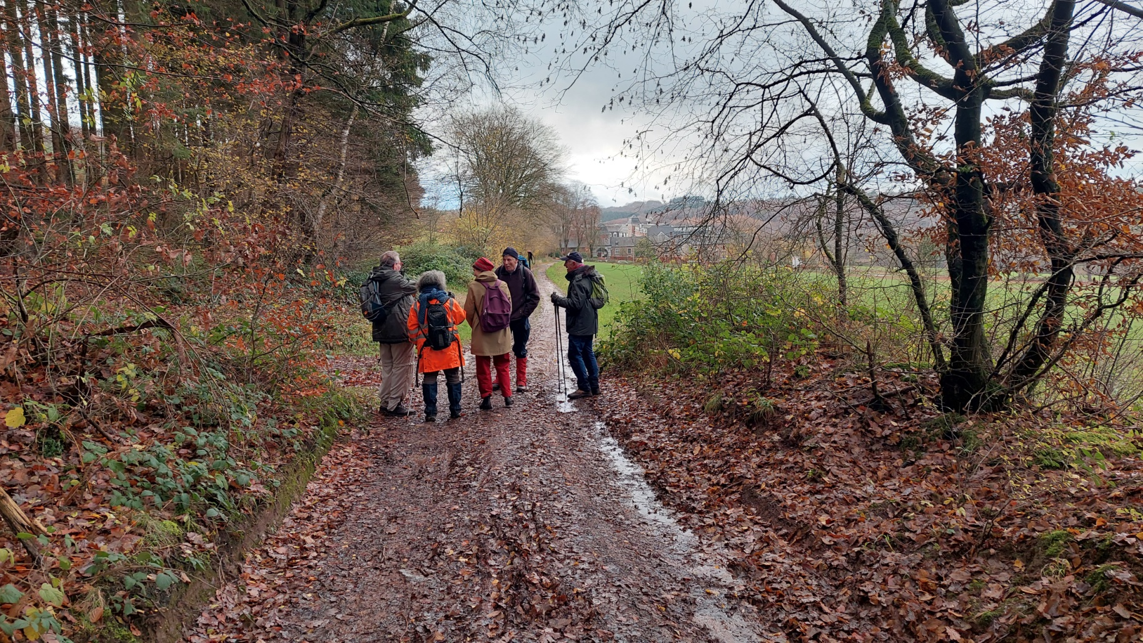

Slide 14
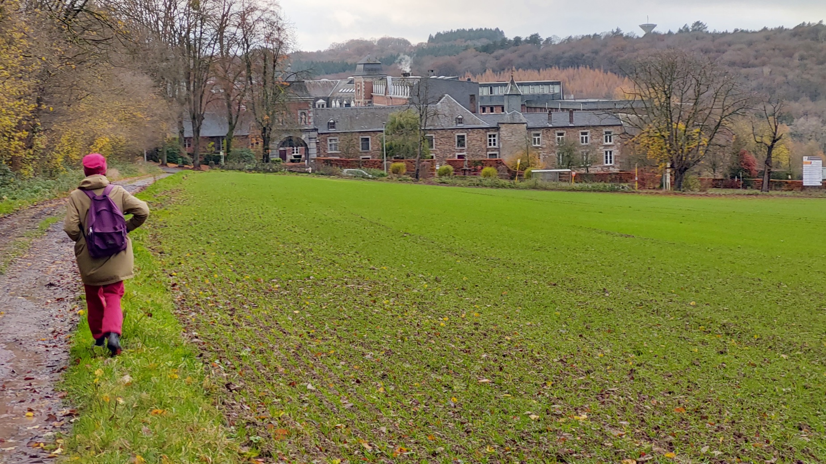
Nous voici arrivés au collège saint roch où se donnent les cours du céran en été.

Slide 15
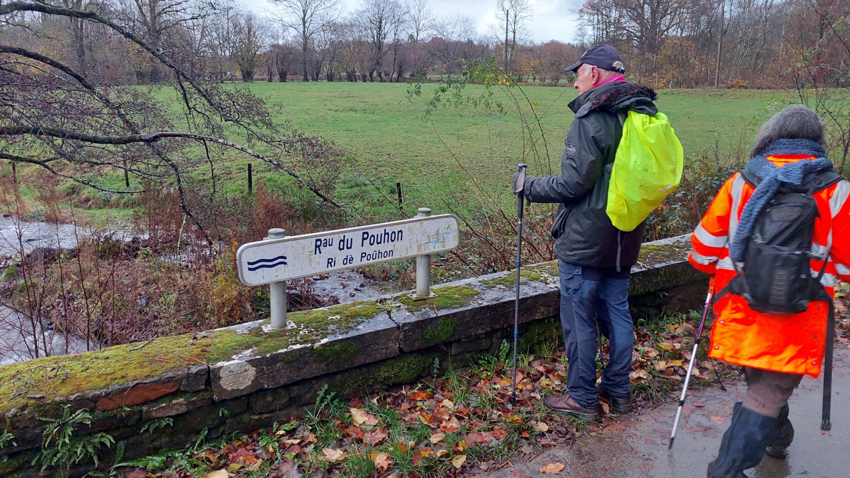
Ruisseau du pouhon → devenu torrent du pouhon !

Slide 16
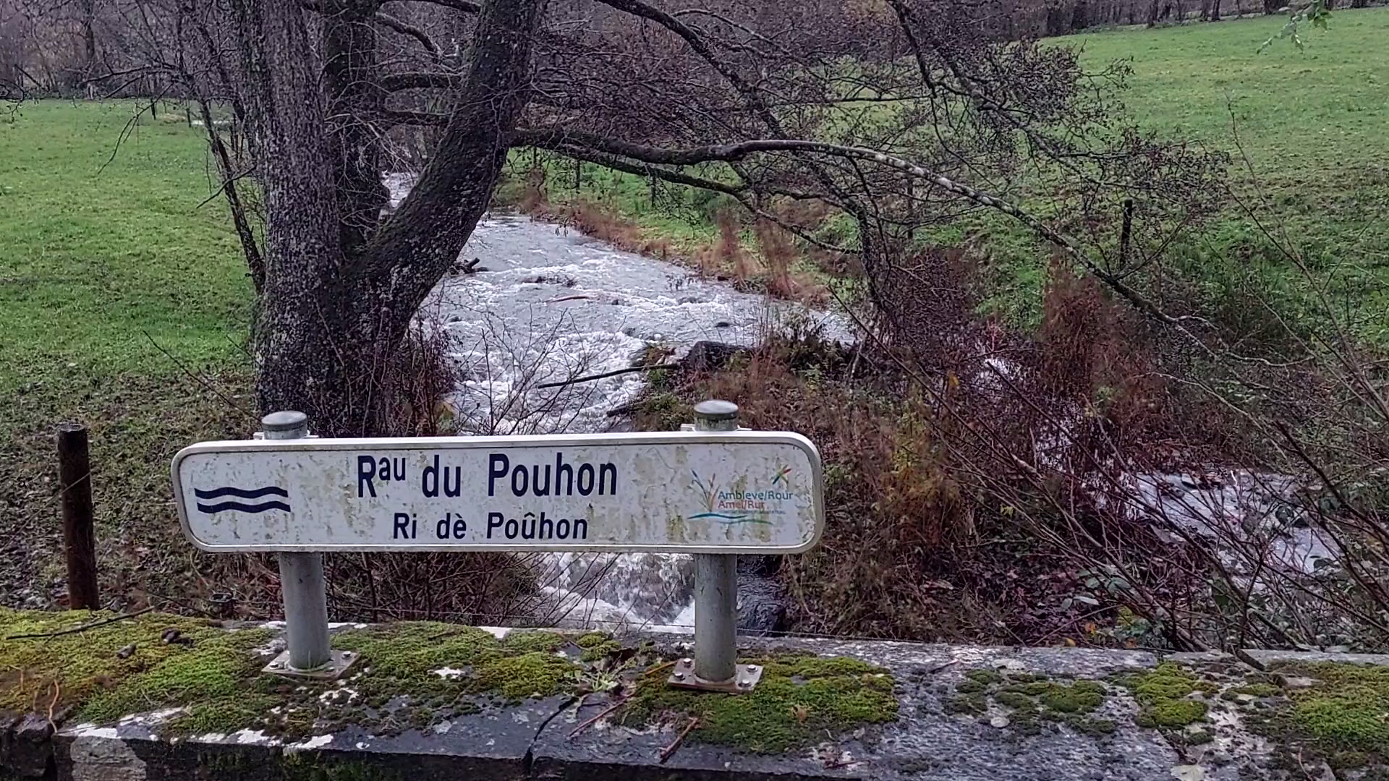

Slide 17
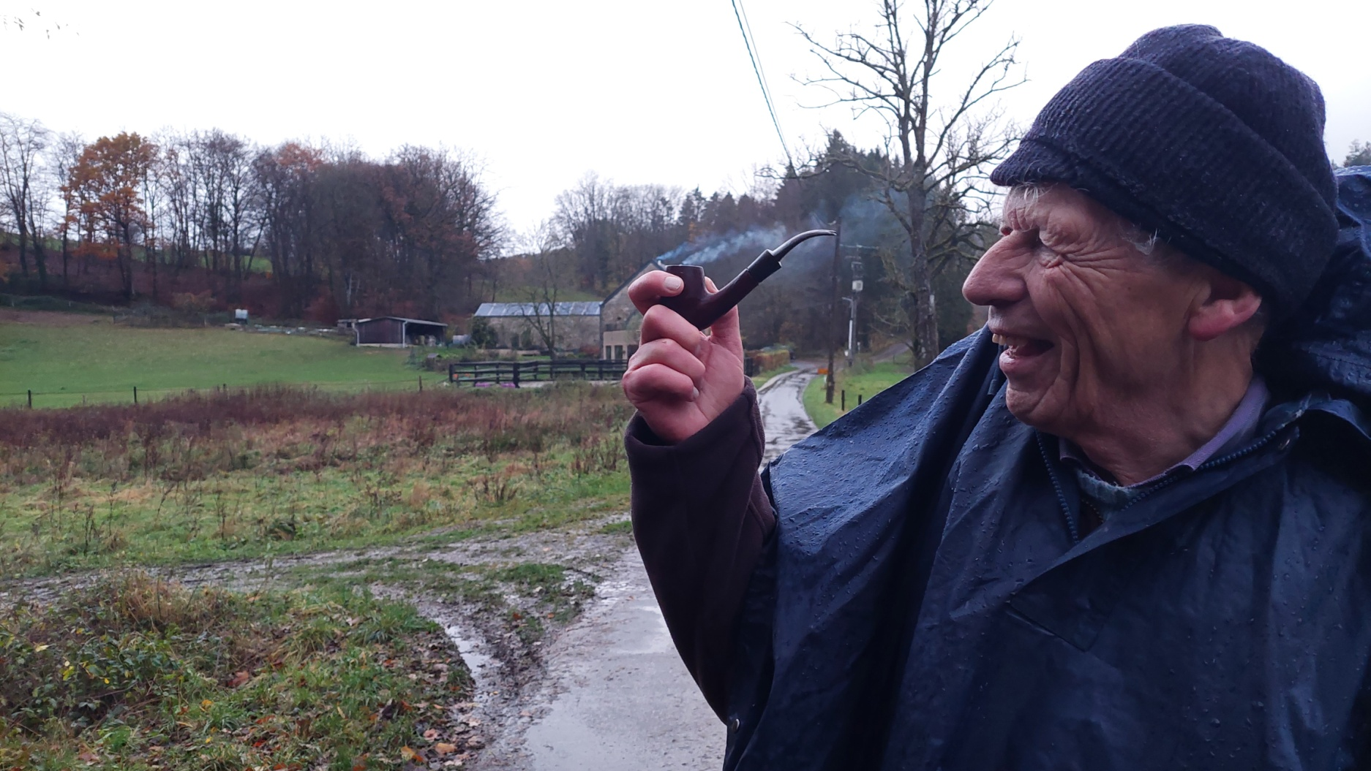
Un véritable feu de cheminée, cette pipe !

Slide 18
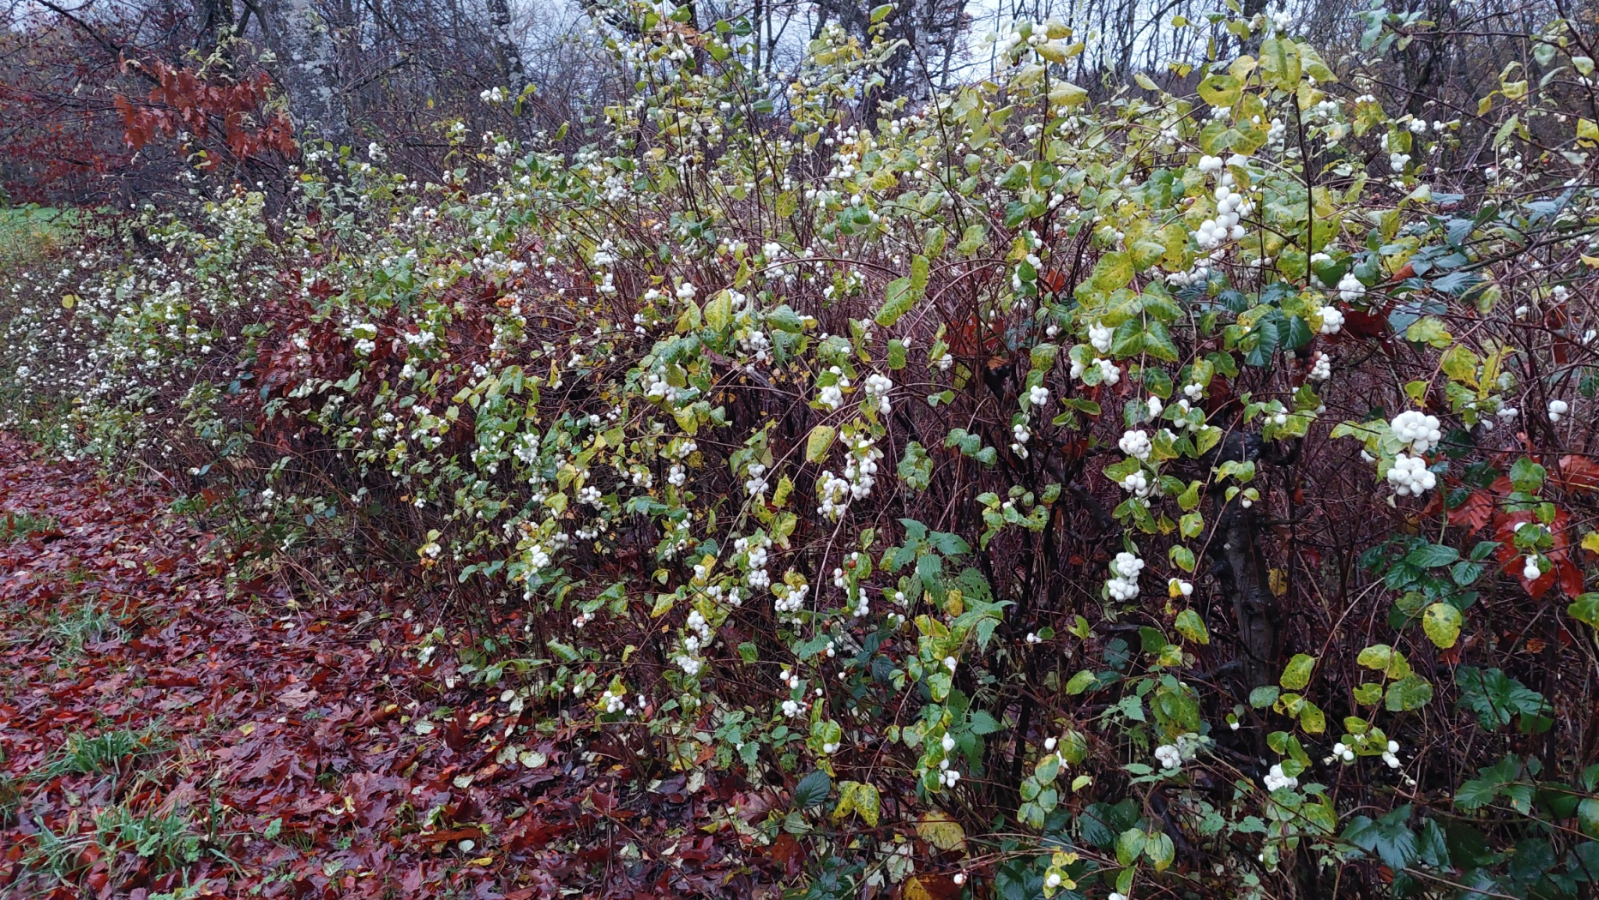
Belle haie de symphorine blanche.
Déjà des boules de noël !

Slide 19
À partir de 16h, nous sommes flottés en continu, ce qui nous oblige à nous couvrir de capes et de cirés, et qui restreint le nombre de photos…
MAIS QUELLE EXPÉRIENCE
D’ENDURANCE GABY
NOUS FAIT-ELLE VIVRE !

Slide 20
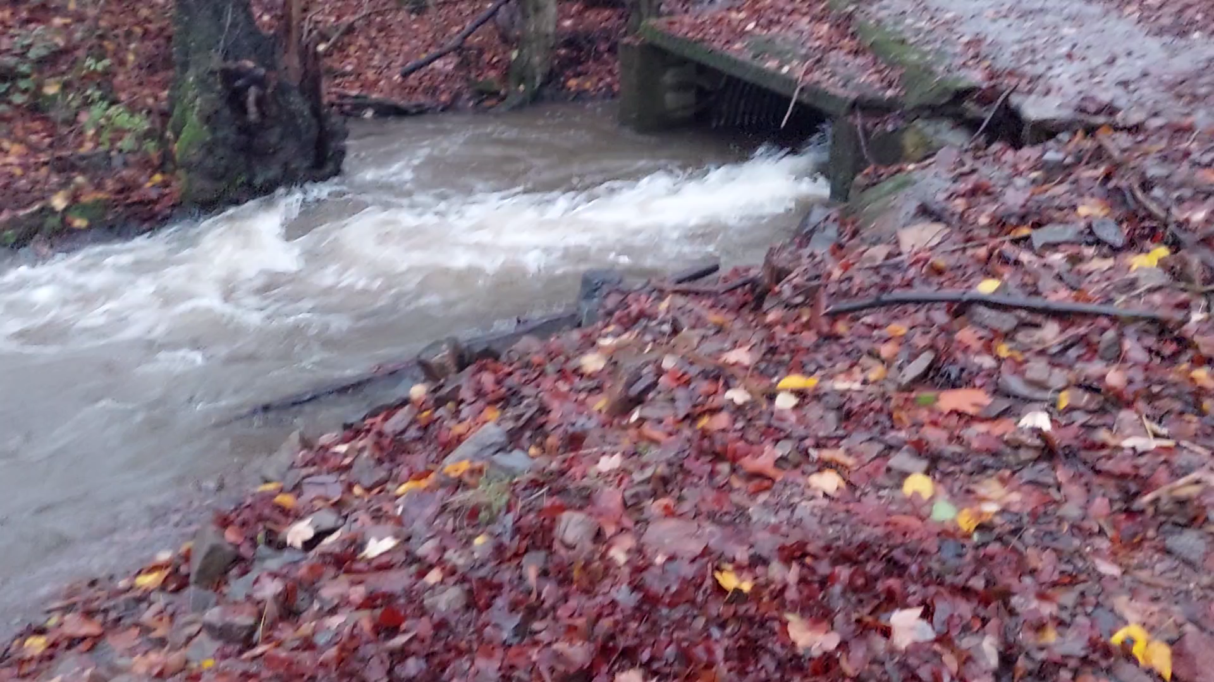

Slide 21
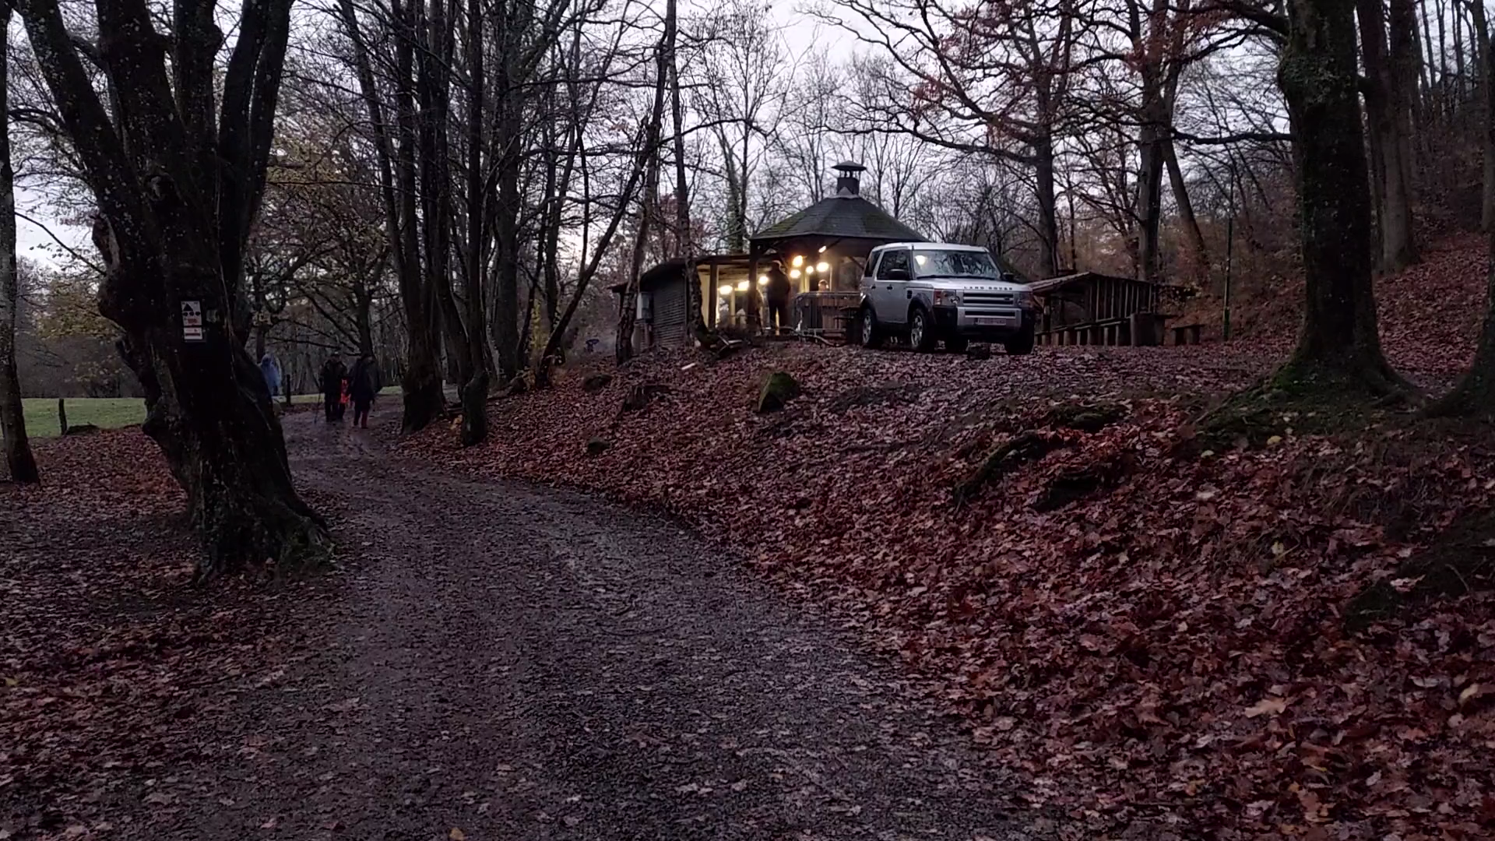
Enfin nous arrivons aux voitures !

Slide 22
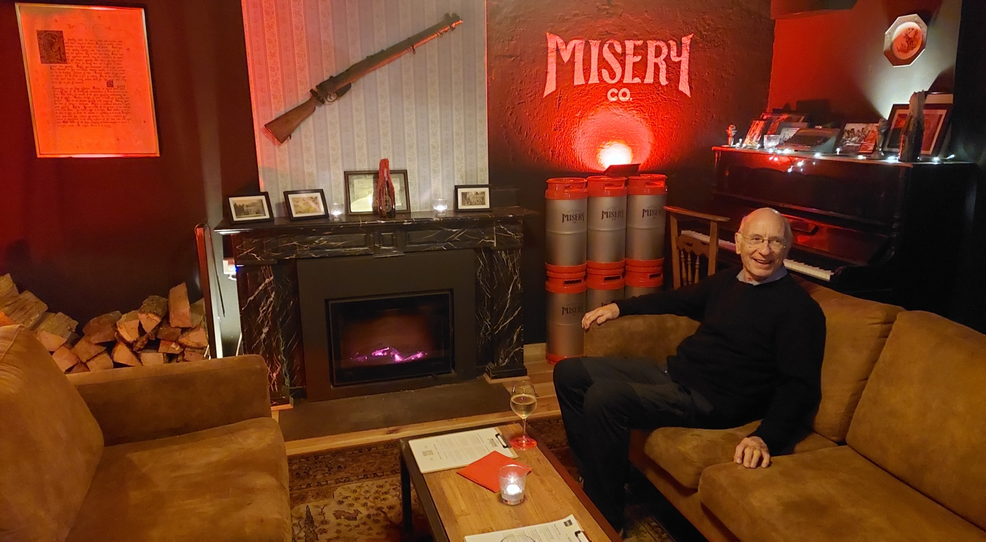
APRèS LA BALADE, nous nous réfugions dans la chaleur du misery, un café situé dans le château du pouhon.

Slide 23
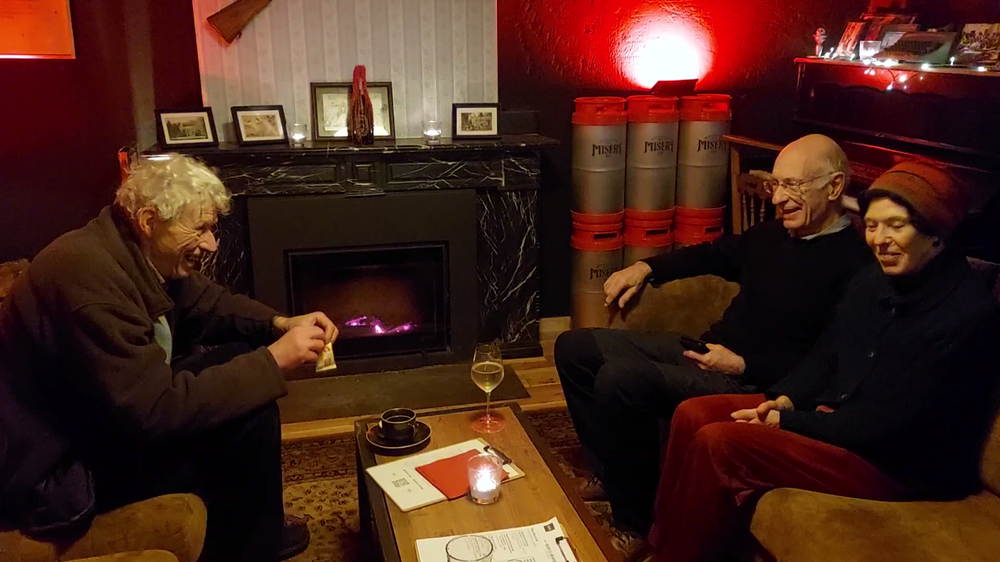

Slide 24
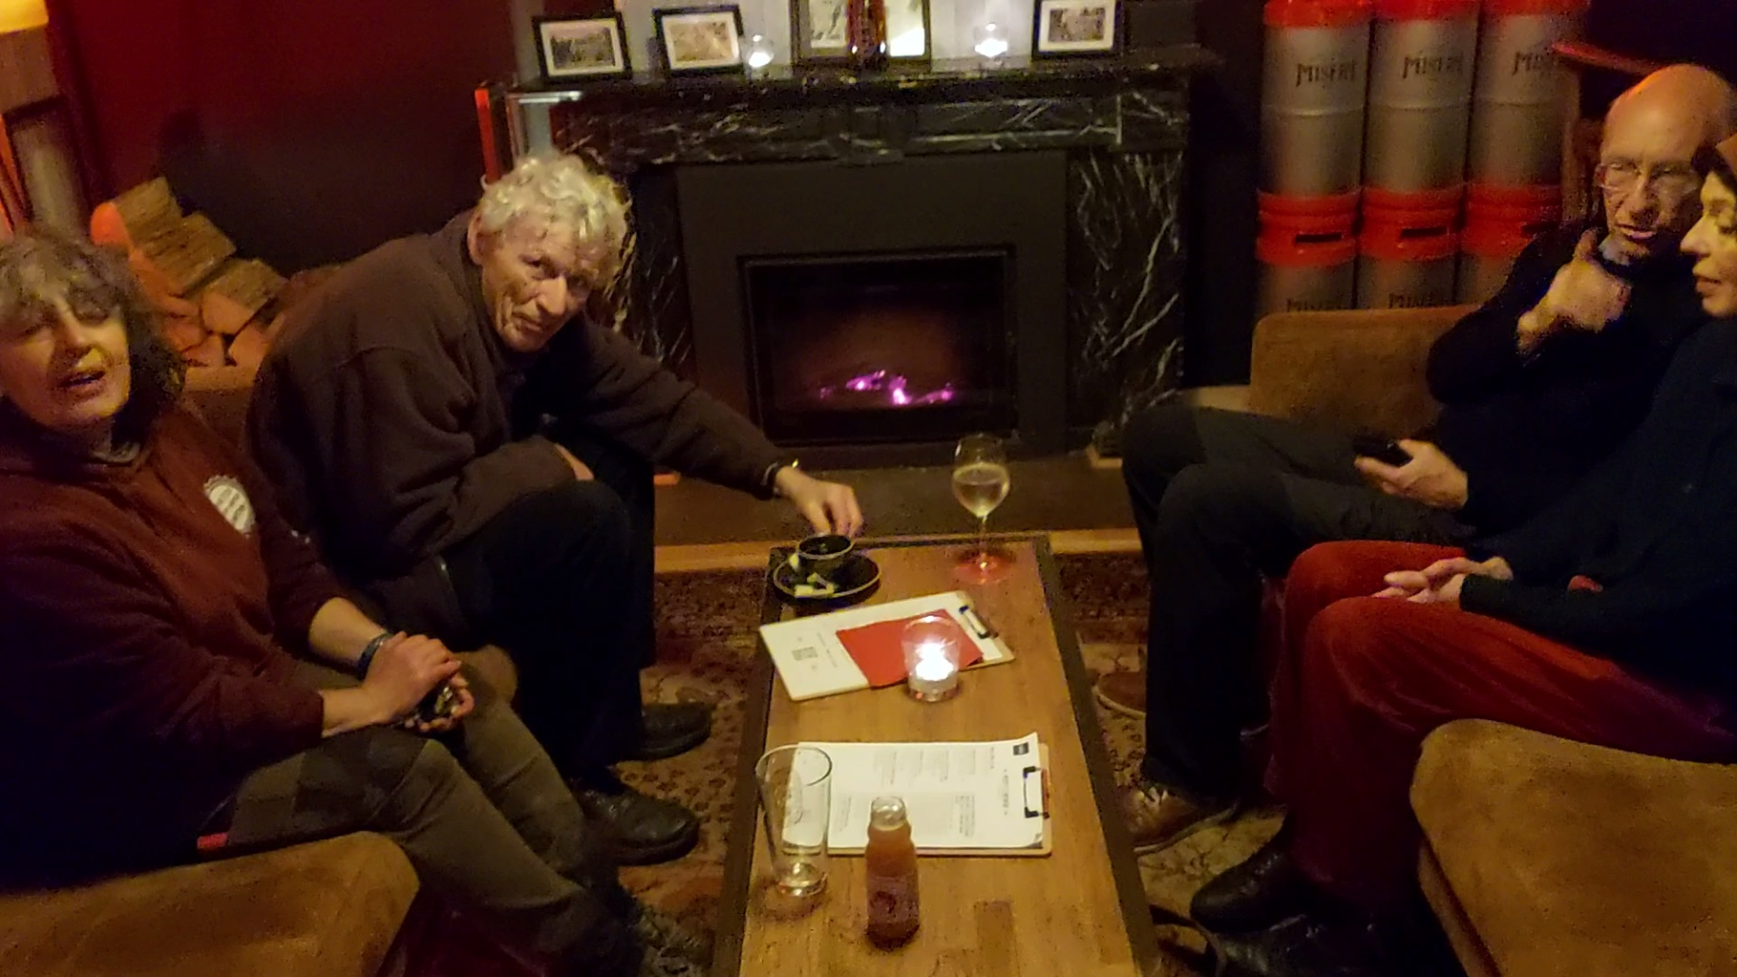
On est si bien dans les fauteuils du misery, qu’on y reste longtemps !

Slide 25
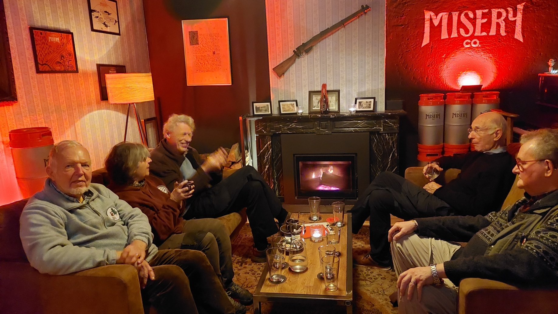
Merci pour cette balade, gaby, et pour cette leçon de vie !

Slide 26
À la prochaine balade, les amis.
Venez nous rejoindre.
C’est bon pour la santé physique et pour la santé mentale !

